Slide 1
Jupiter & Seaborn
Nama : Reza Fachriya
NPM : 55415825
Kelas : 4IA11

Slide 2
Jupyter Notebook
Jupyter notebook adalah : opensource web application yang memungkinkan kita untuk membuat dan membagikan dokumen yang berisi live code, equations, visualizations dan narrative text. Penggunaannya meliputi: data cleaning dan transformation, numerical simulation, statistical modeling, data visualization, machine learning, dan banyak lainnya.

Slide 3
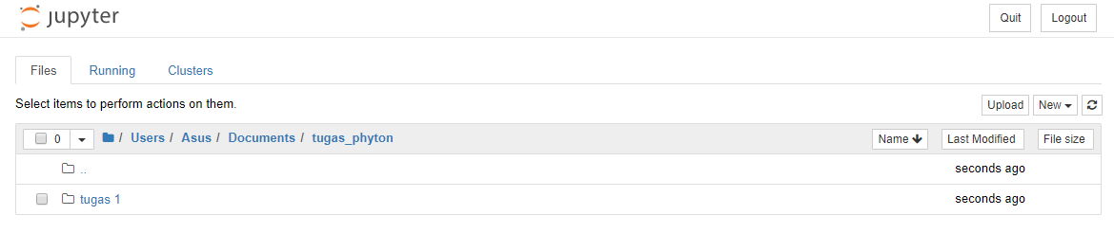
Install Jupyter Notebook
Ketikkan seperti berikut kemudian tunggu beberapa menit
Setelah selesai ketikkan seperti berikut :
Kemudian web browser anda akan terbuka dan jupyter siap dipakai

Slide 4
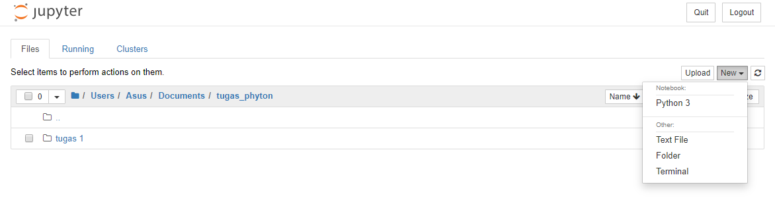
Penggunaan Seaborn
Klik new pada jupyter kemudian pilih pyhton 3

Slide 5
Penggunaan Seaborn
Muncul halaman baru kemudian import library panda untuk mengatur dataset sebagai pd pada saat memanggil fungsinya
Kemudian Import matplotlib untuk plot sebagai plt
Lalu import seaborn sebagai sns

Slide 6
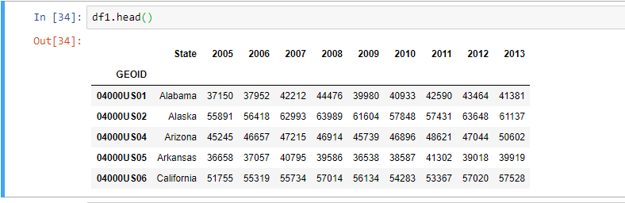
Penggunaan Seaborn
Import dataset berbentuk csv dengan menggunakan pandas
Setelah itu kita akan melihat 5 data yang ada pada csv file

Slide 7
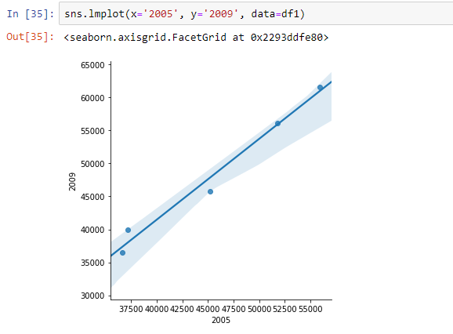
Penggunaan Seaborn
Kemudian kita akan menggunakan seaborn dengan melakukan perbandingan antara x = tahun 2005 dan y = tahun 2009

Slide 8
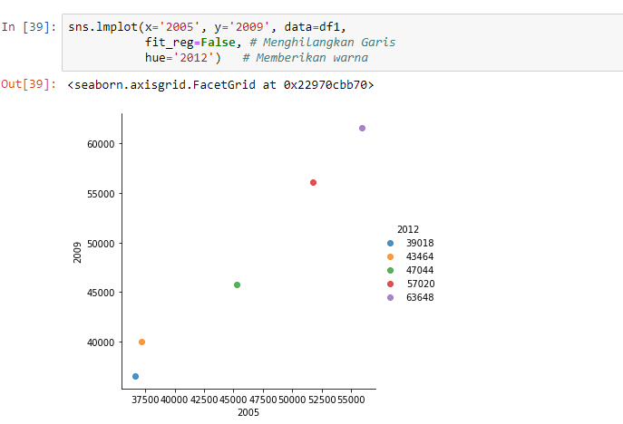
Penggunaan Seaborn
Kita akan menghilangkan garis dan memberikan warna pada dimensi ketiga

Slide 9
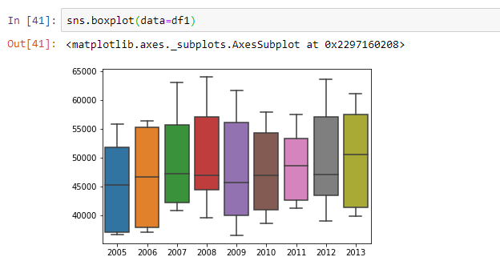
Penggunaan Seaborn
Menggunakan seaborn dengan box plot dan memanggil semua data pada df1

Slide 10
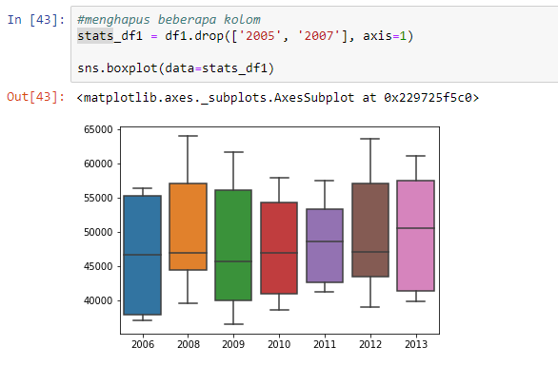
Penggunaan Seaborn
Menghapus beberapa kolom agar tidak muncul dan memanggil fungsi baru

